Slide 1


Escape Game
Projet d’étude de 2nde année.
Revue de projet final
BTS Systèmes Numériques option I.R.
Etudiants :
GUIGAND Nathan -- MONVOISIN Guillaume -- DOHIN Cyril

Slide 2

Sommaire
Gérer les comptes superviseurs et les créneaux
Consulter, modifier ou annuler sa réservation
Connexion des différents composants
Schéma global
Langages et matériels
Code de sélection de la BDD
Langages et matériels
Problème rencontrés
Application web
Information de la connexion à la BDD
Formulaire de connexion
Application Arduino
Câblage
Programme permettant de vérifier le mot de passe
Conclusion
Réservation de créneaux

Slide 3
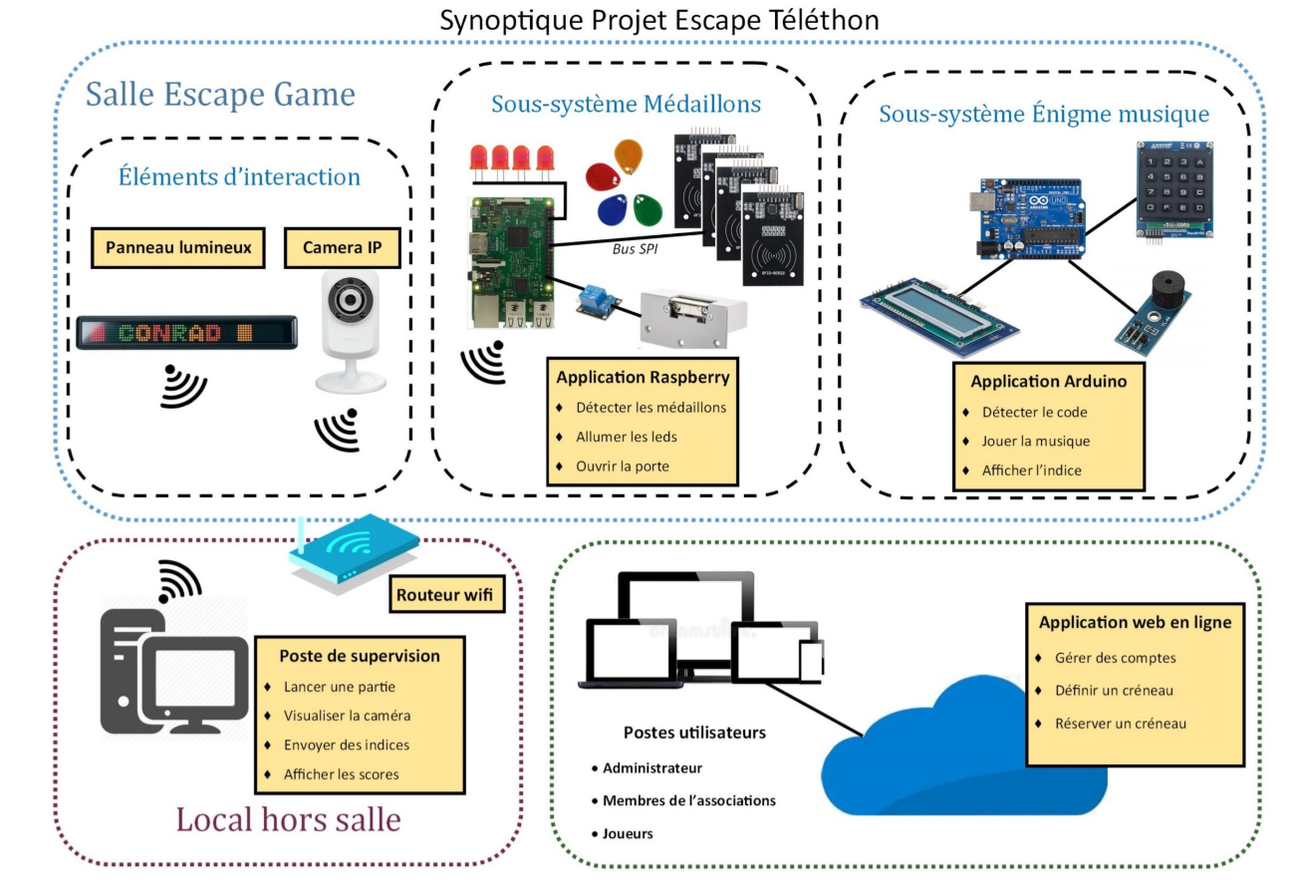
Schéma global

Slide 4
Schéma global
Schéma global

Slide 5
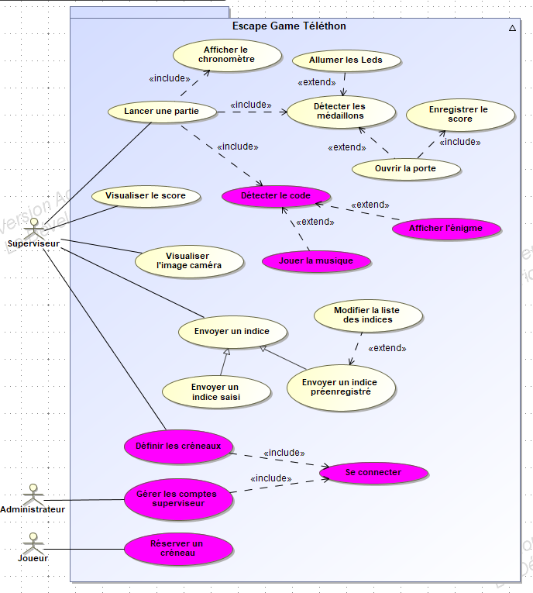
Application web
Application web
Langages et matériels
Information de la connexion à la BDD
Code de sélection de la BDD
Formulaire de connexion
Gérer les comptes superviseurs et les créneaux
Réservation de créneaux
Consulter, modifier, annuler sa réservation
Superviseur

Slide 6
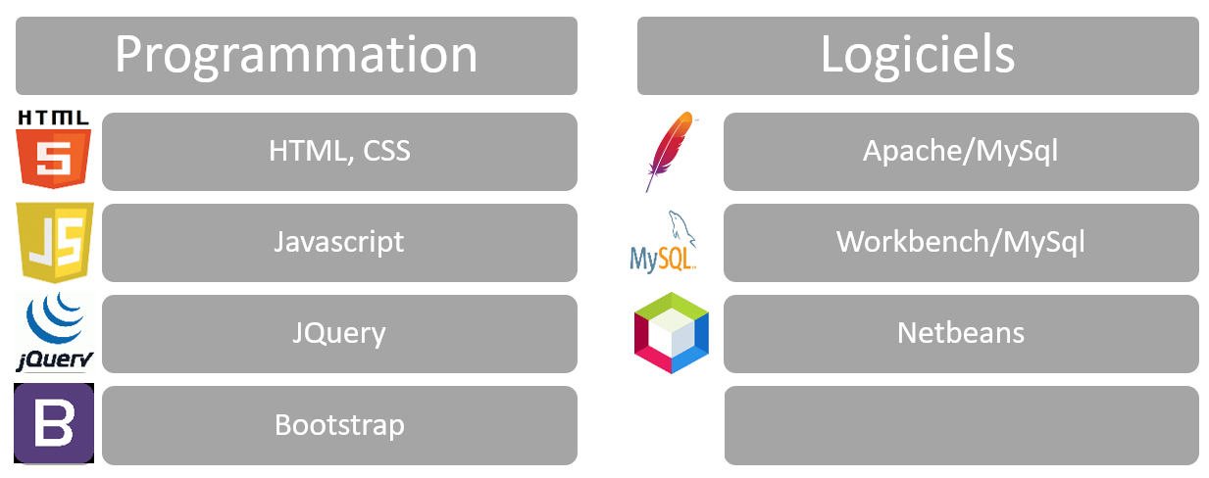
Langages et matériels
Langages et matériels

Slide 7
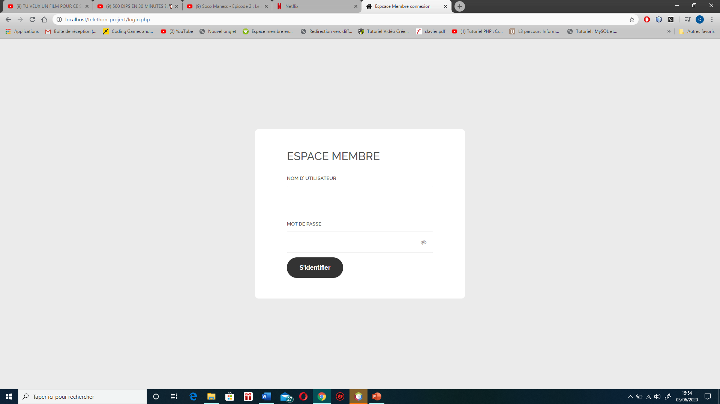
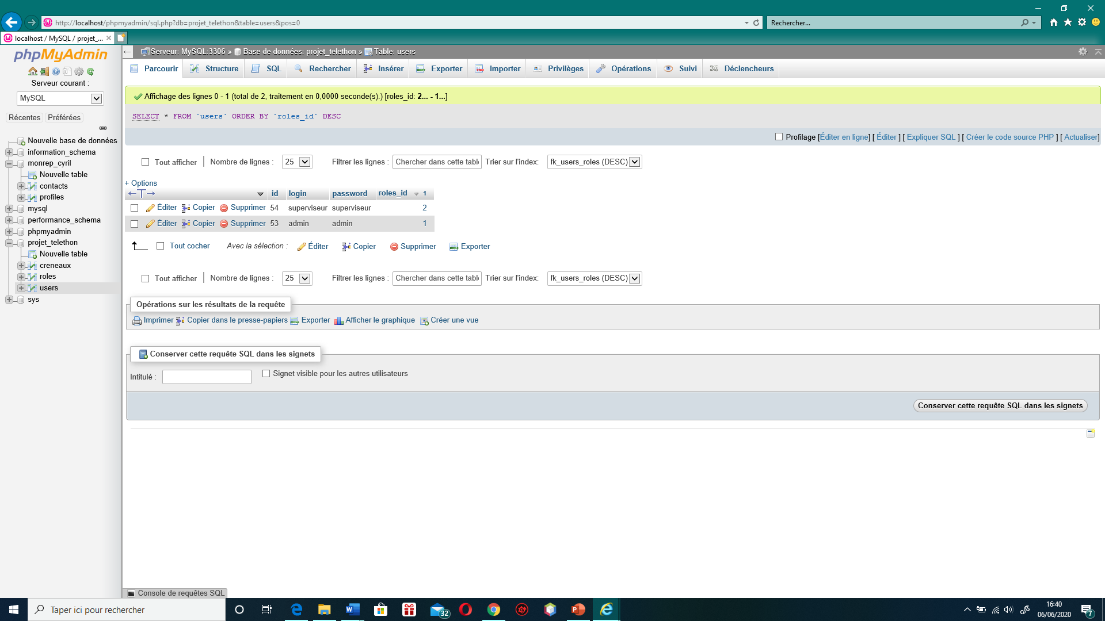
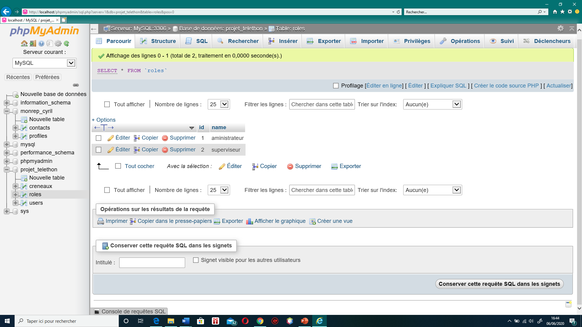
Formulaire de connexion
Table users
Formulaire de connexion
Table rôles

Slide 8
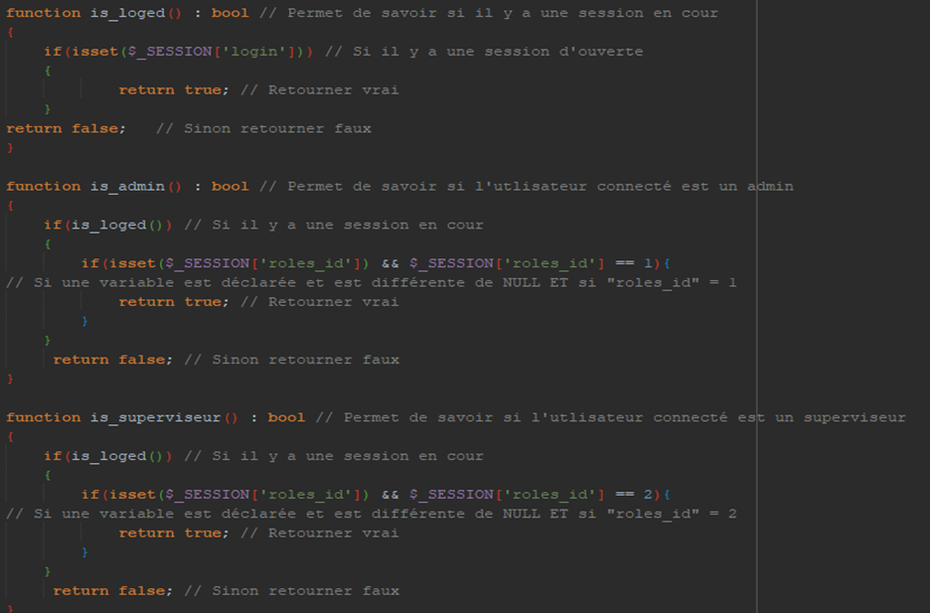
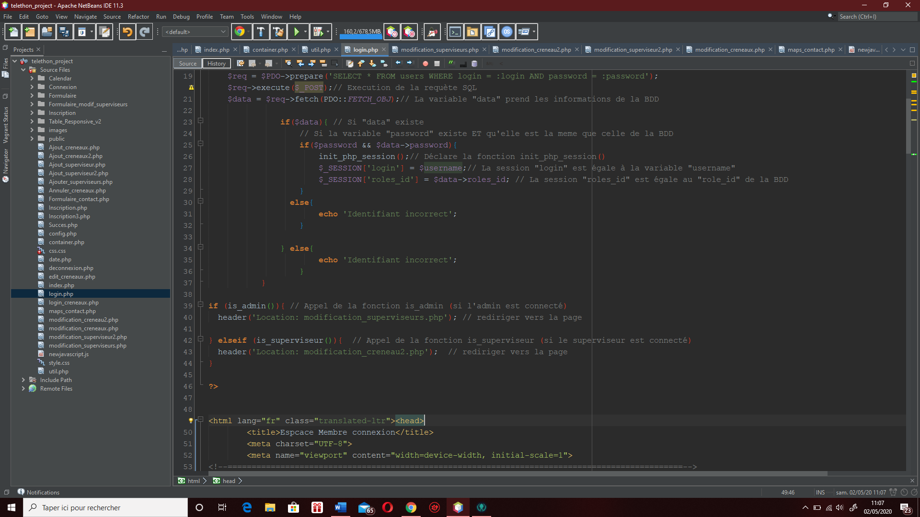
Formulaire de connexion
Fonction permettant de retourner les rôles administrateur et superviseur
Formulaire de connexion
Fonction permettant de rediriger vers la bonne page en fonction du rôle

Slide 9
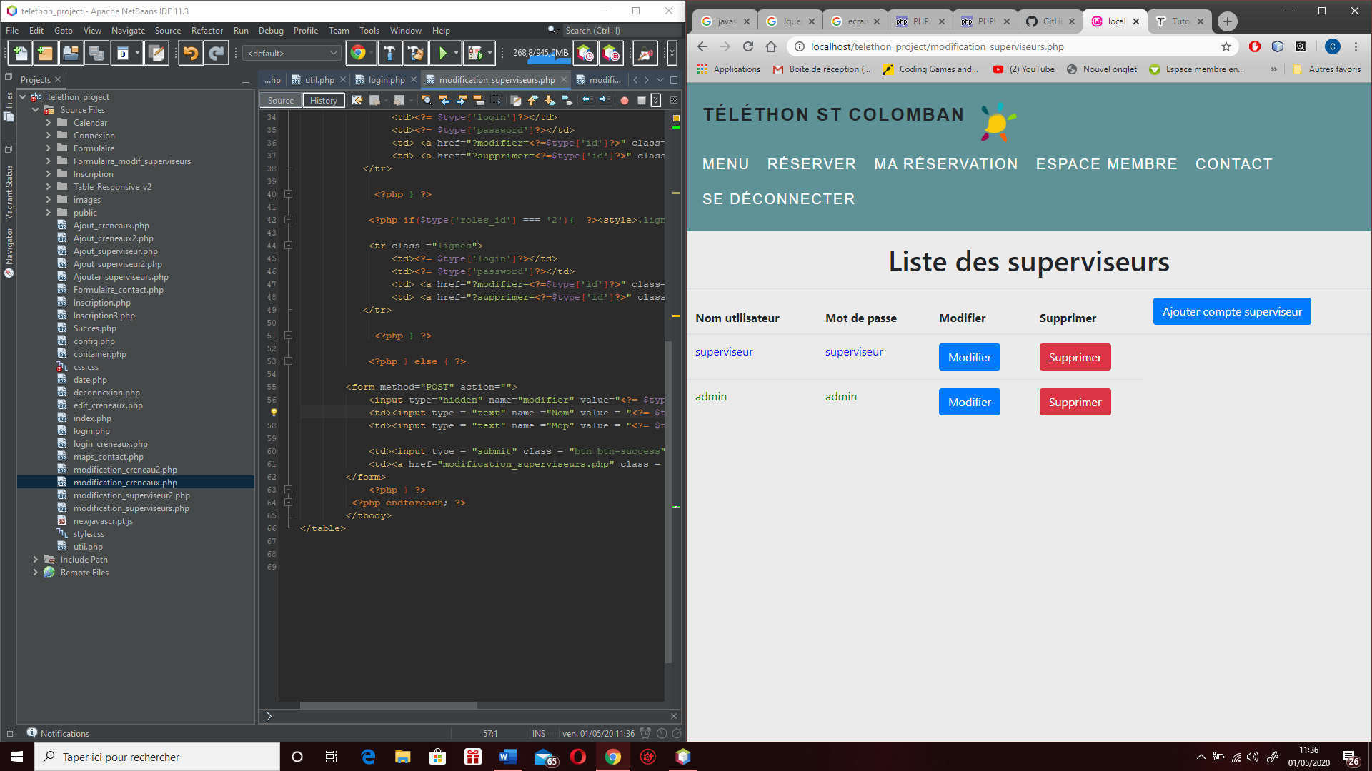
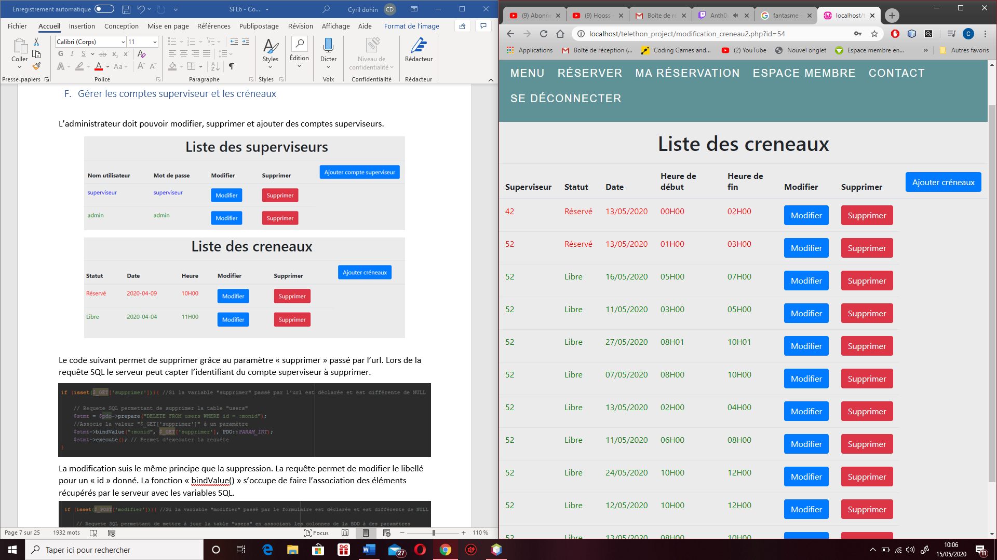
Gérer les comptes superviseurs et les créneaux
Gérer les comptes superviseurs et les créneaux

Slide 10
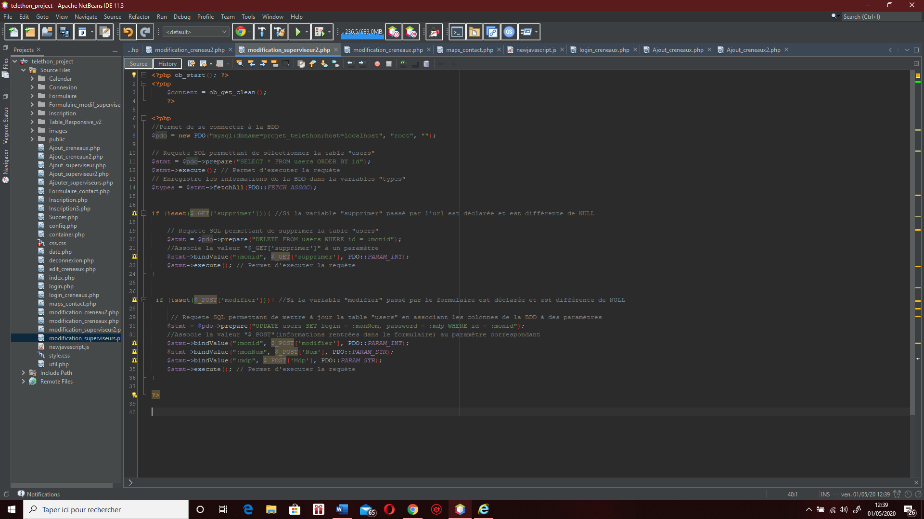
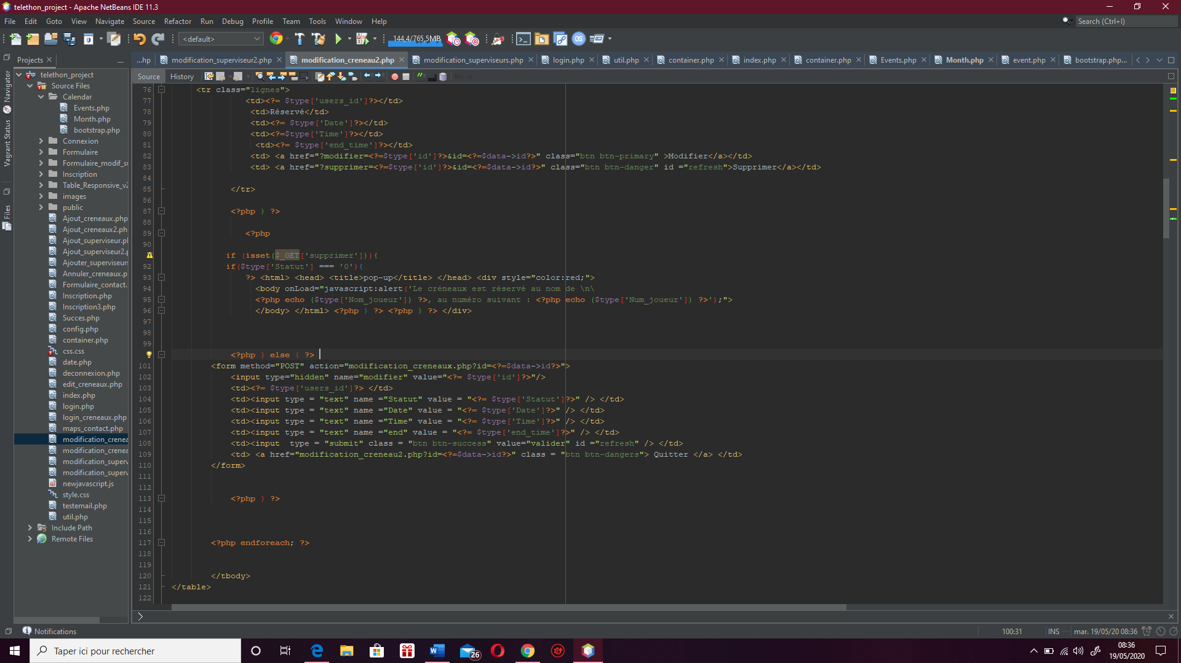
Gérer les comptes superviseurs et les créneaux
Fonction permettant de supprimer un créneaux ou un superviseur
Lorsque le superviseur supprime un créneau déjà réservé, le numéro de téléphone du joueur est affiché grâce à une alert Windows.
Gérer les comptes superviseurs et les créneaux

Slide 11
Gérer les comptes superviseurs et les créneaux
Fonction permettant de modifier un créneaux ou un superviseur
Gérer les comptes superviseurs et les créneaux

Slide 12
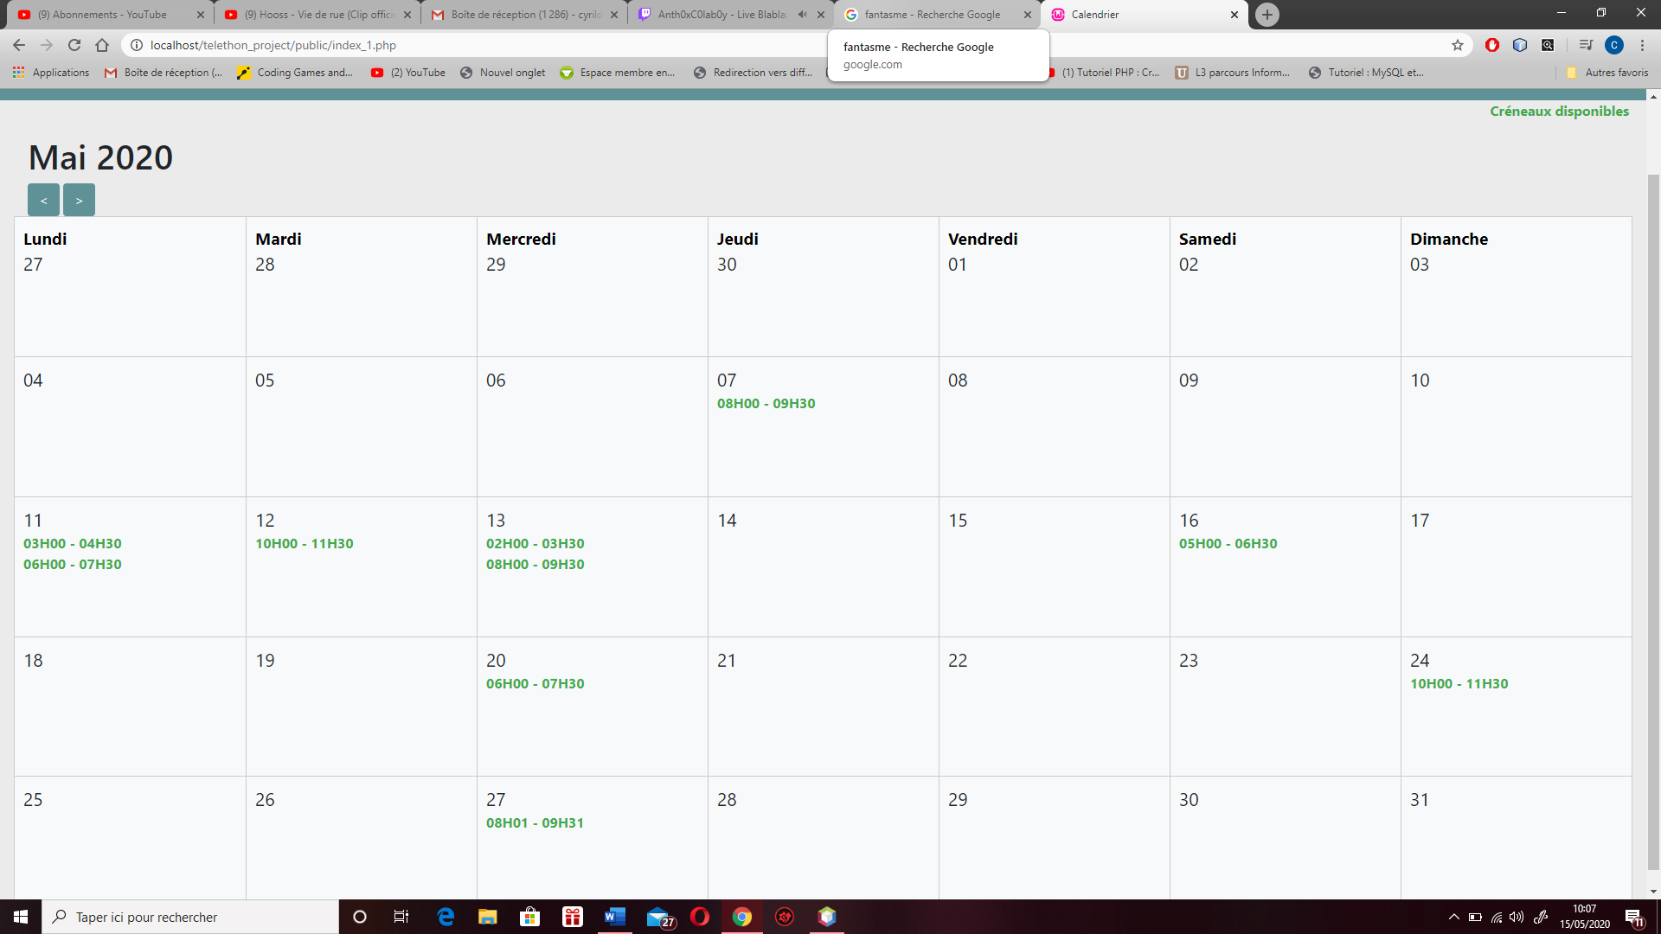
Réserver un créneaux
Réservation de créneaux

Slide 13
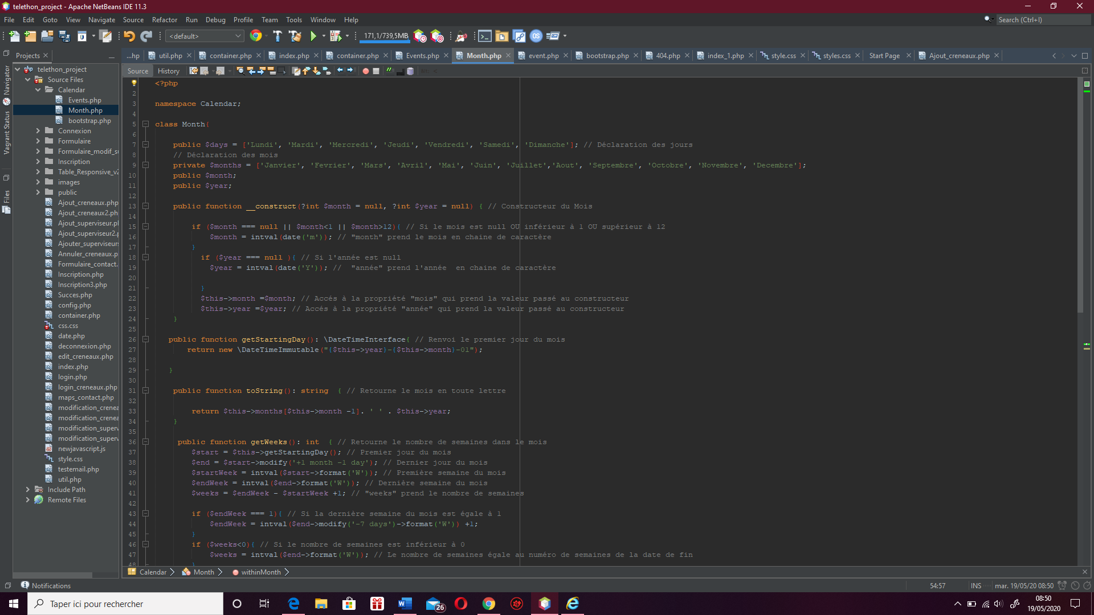
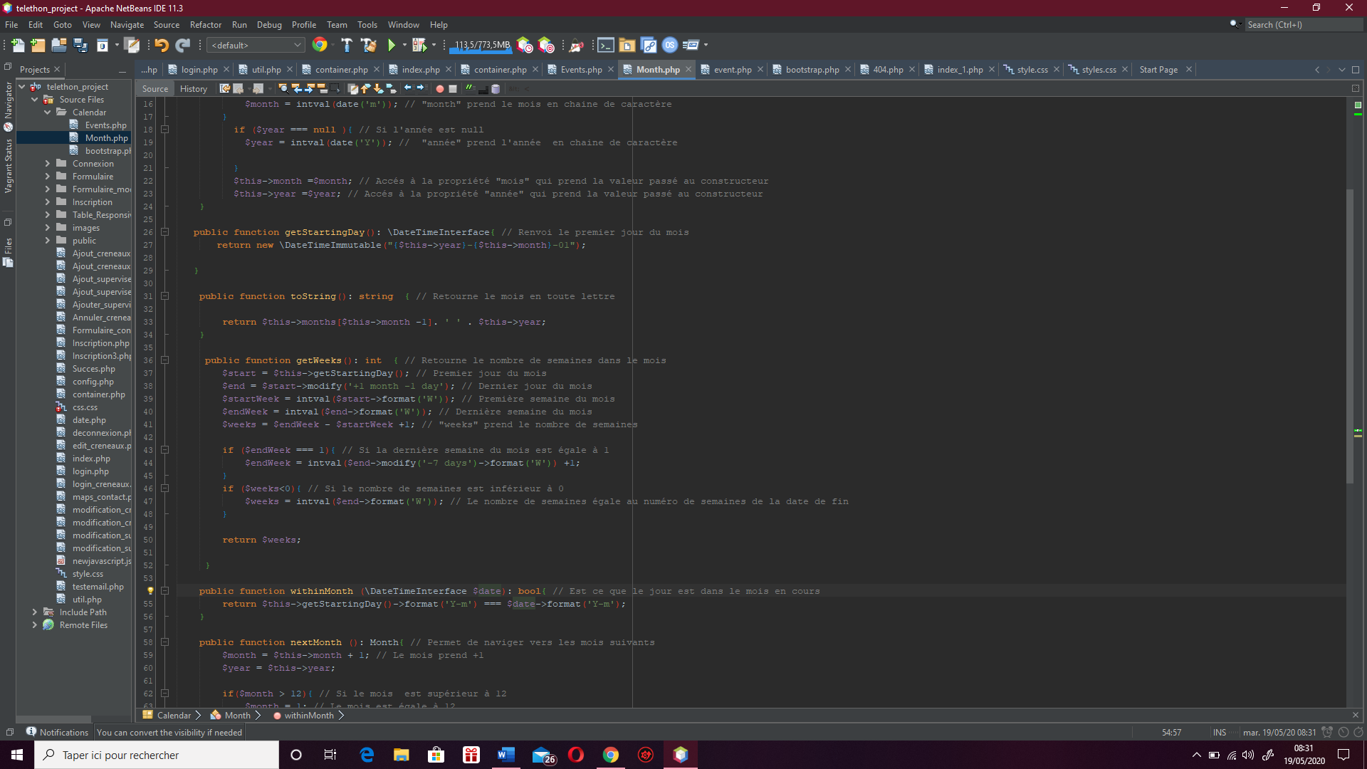
Réservation de créneaux
Le constructeur du calendrier
Permet de retourner le nombre de semaines dans le mois.
Réservation de créneaux

Slide 14
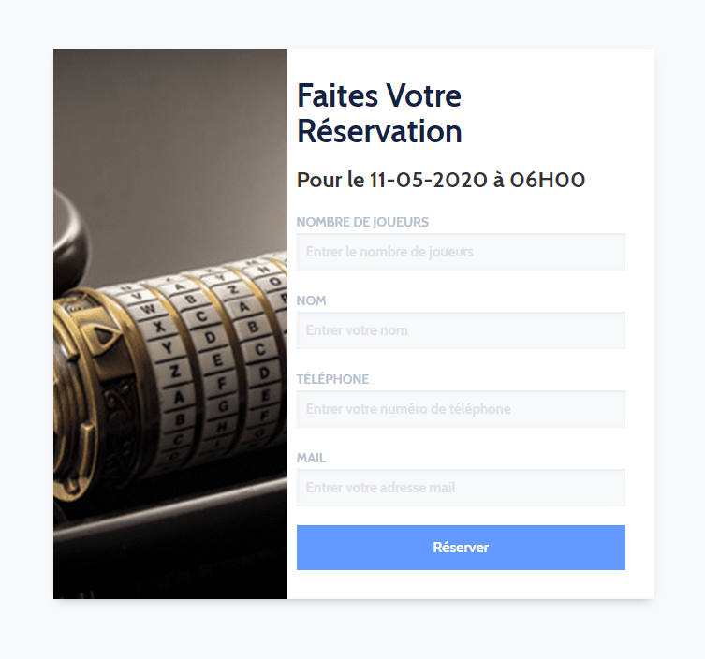
Réservation de créneaux
Réservation de créneaux

Slide 15
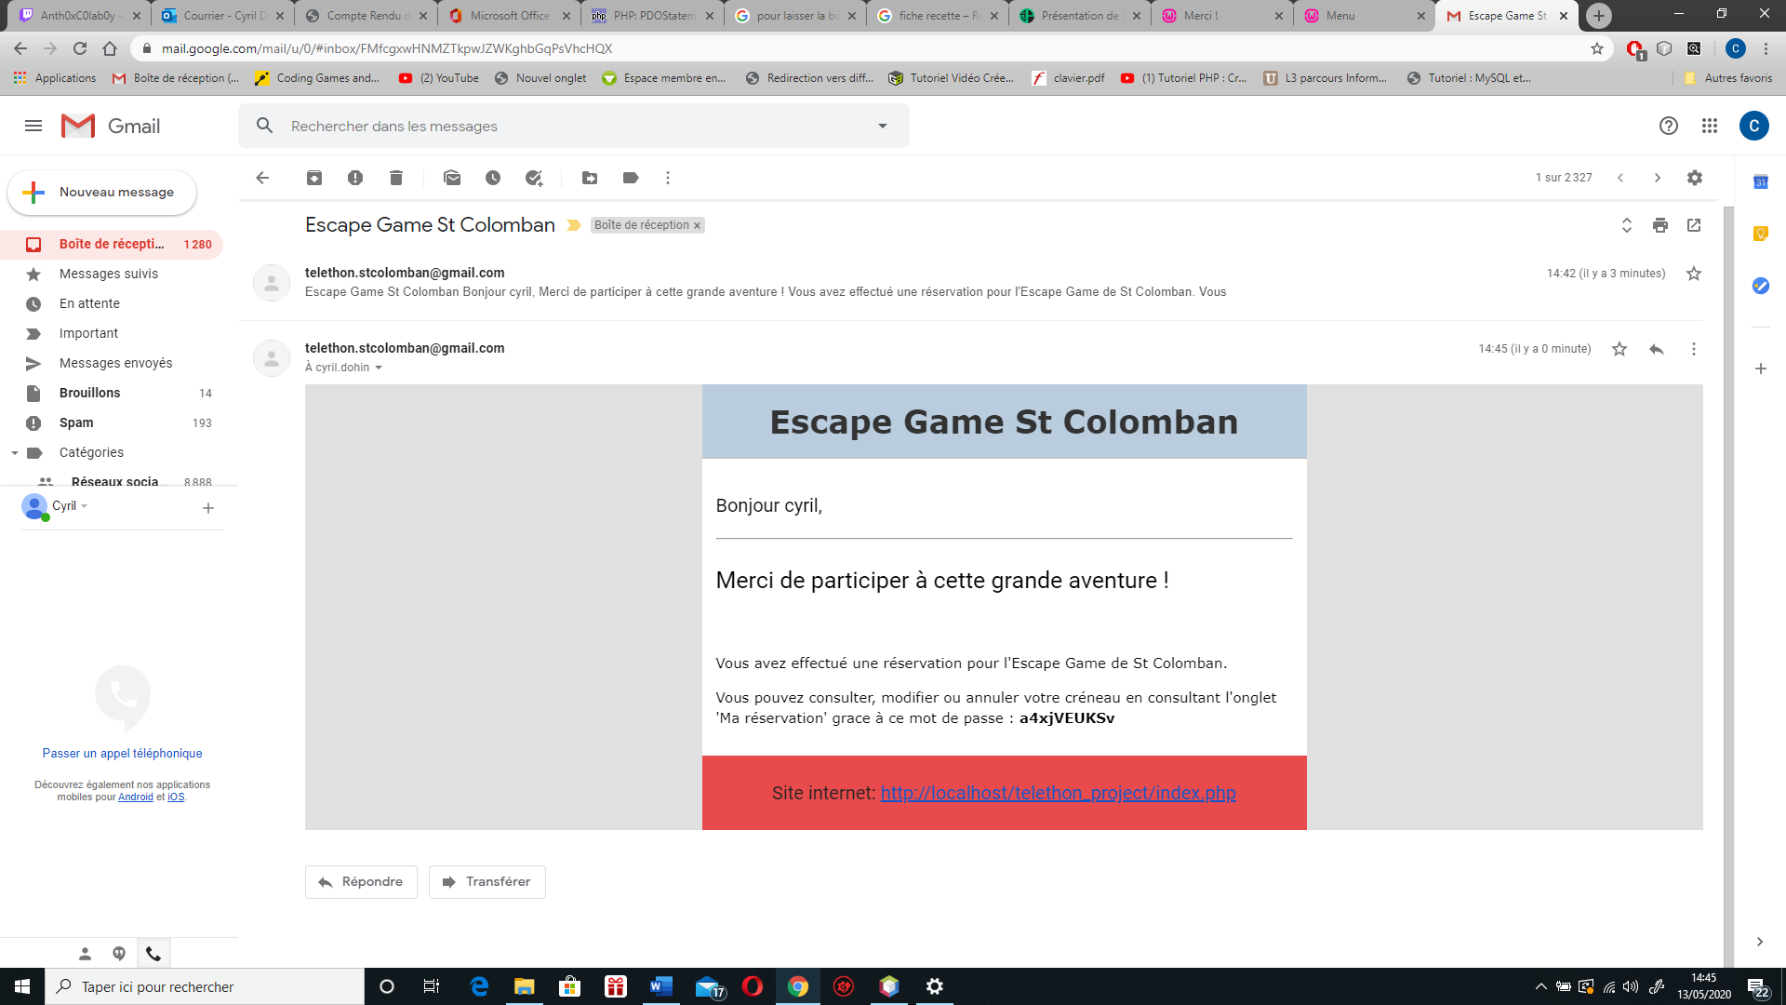
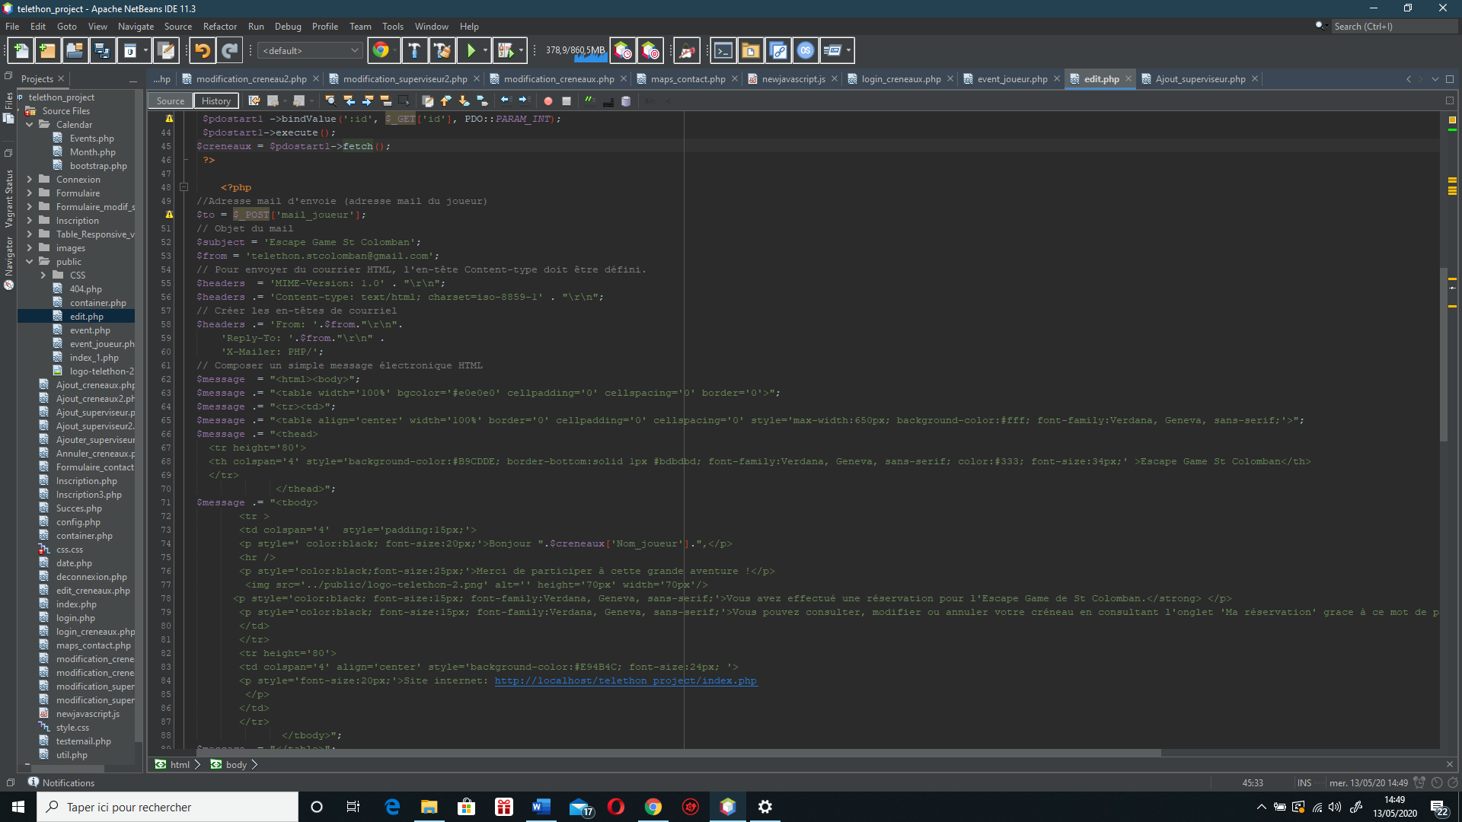
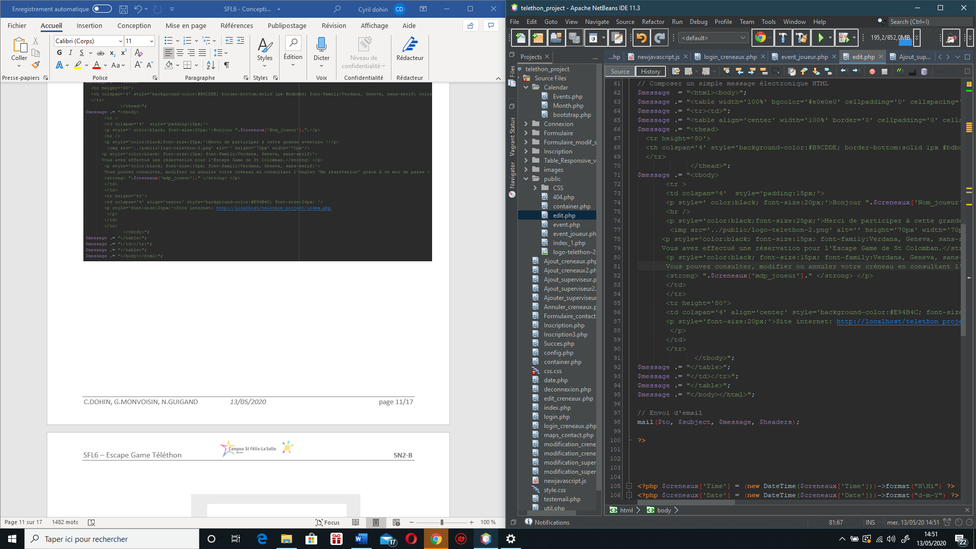
Consulter, modifier, annuler sa réservation
Pour envoyer un mail il faut premièrement définir le mail du destinataire, l’objet et l’entête du mail.
L’envoie du mail s’opère avec la fonction mail qui a en paramètre le message, le sujet, le mail du destinataire et l’entête du mail.
Consulter, modifier, annuler sa réservation

Slide 16
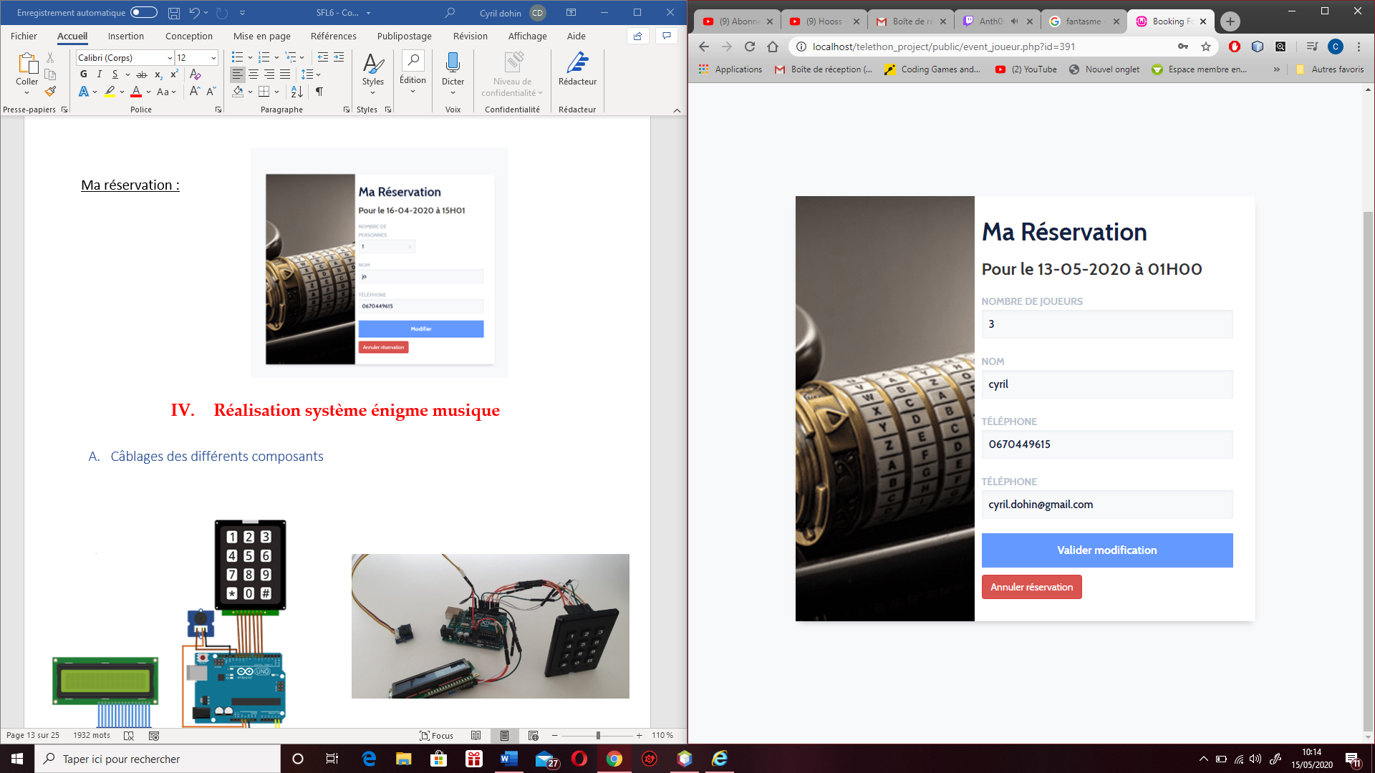
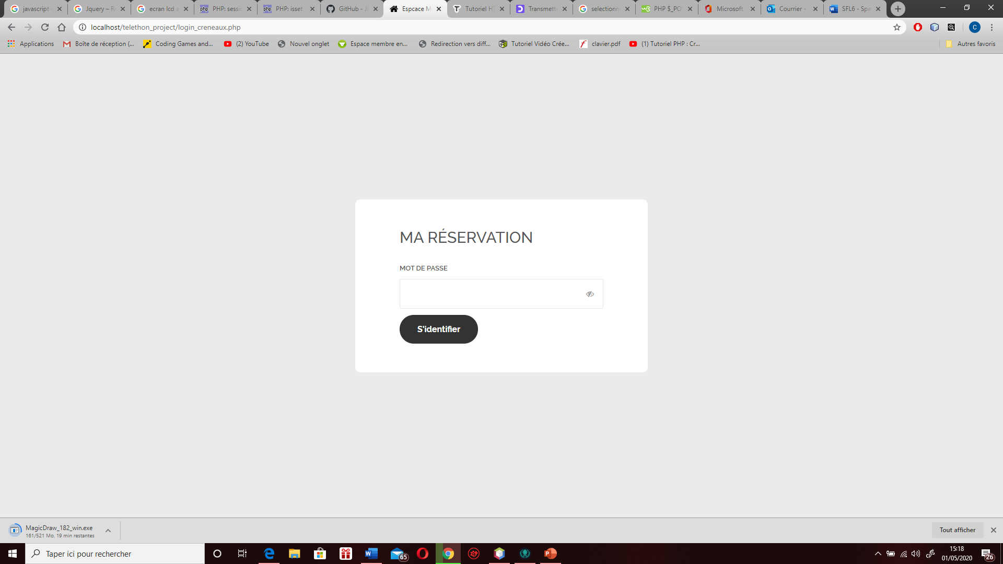
Consulter, modifier, annuler sa réservation
Consulter, modifier, annuler sa réservation

Slide 17
Application Arduino
Matériels utilisés
Bibliothèques utilisées
Câblage
Code de connexion
Programme pour jouer la musique et afficher le message grâce au mot de passe
Application Arduino

Slide 18
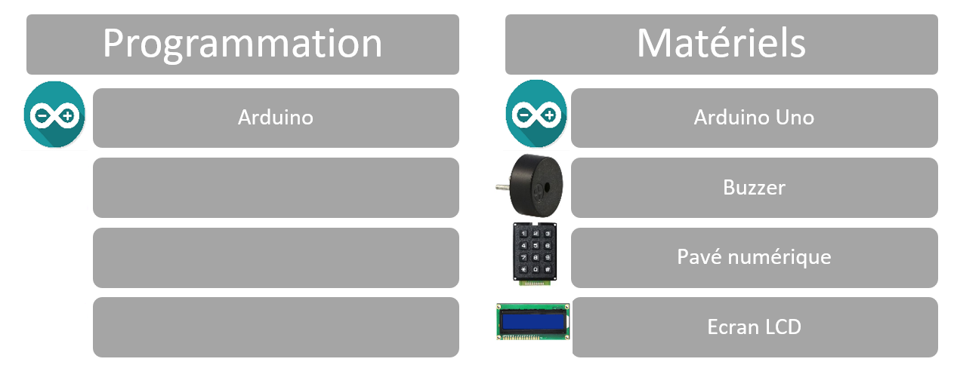
Matériels utilisés

Slide 19
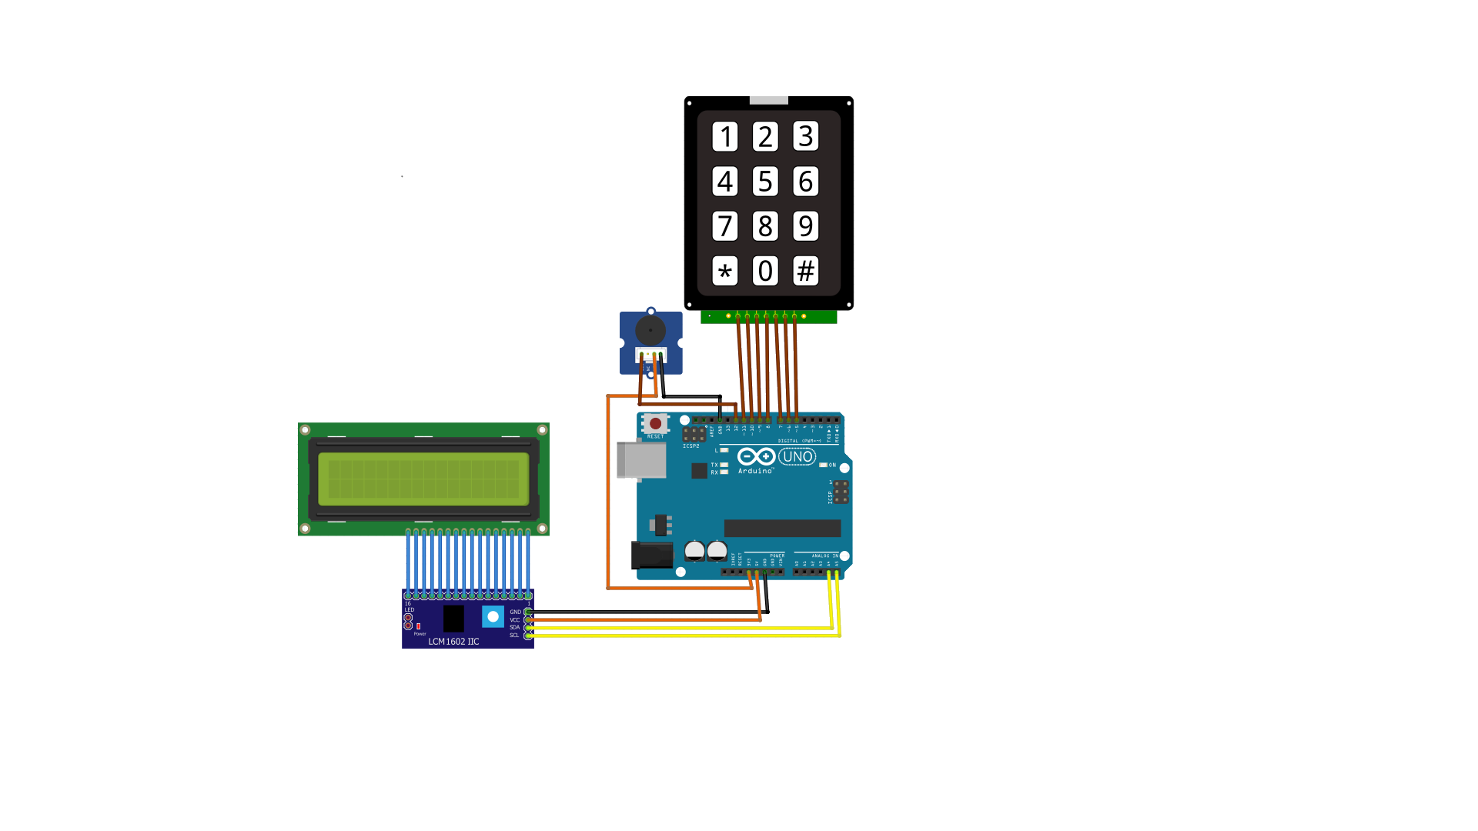
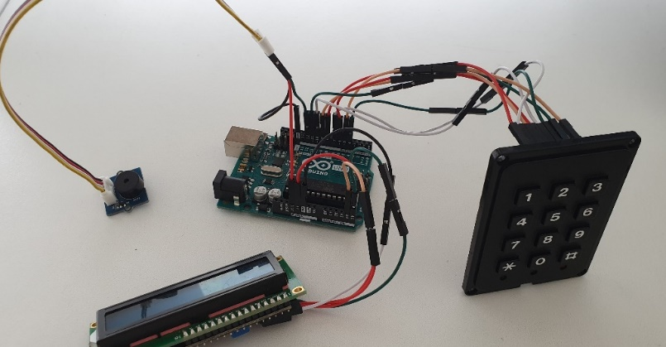
Câblage
Application Arduino

Slide 20
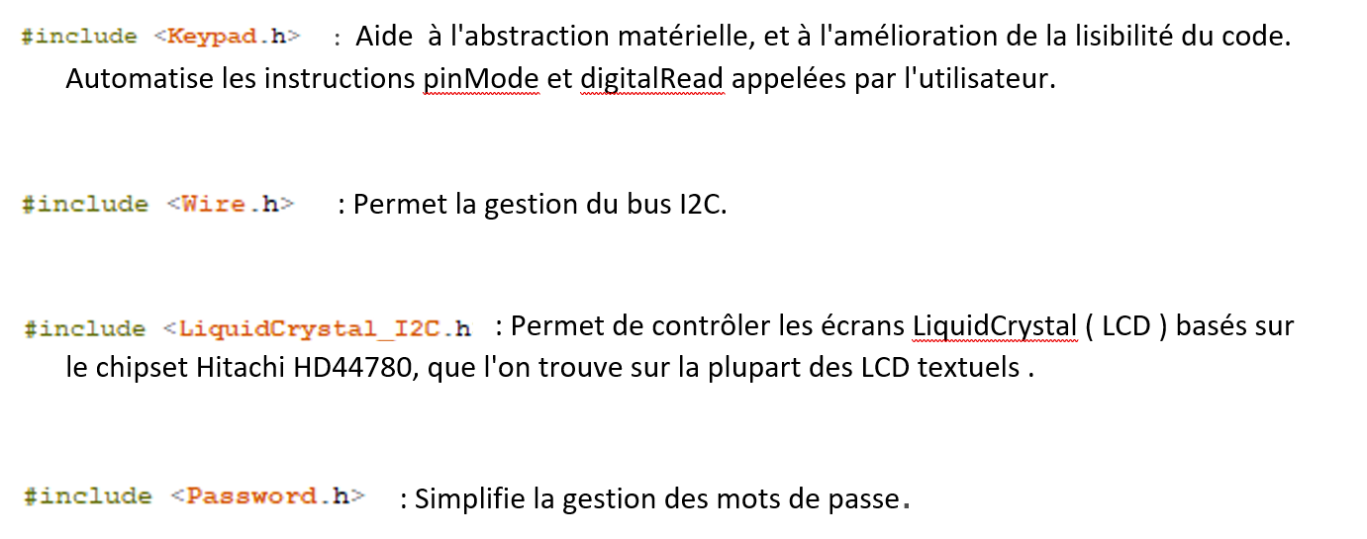
Bibliothèques utilisées
Connexion des différents composants

Slide 21
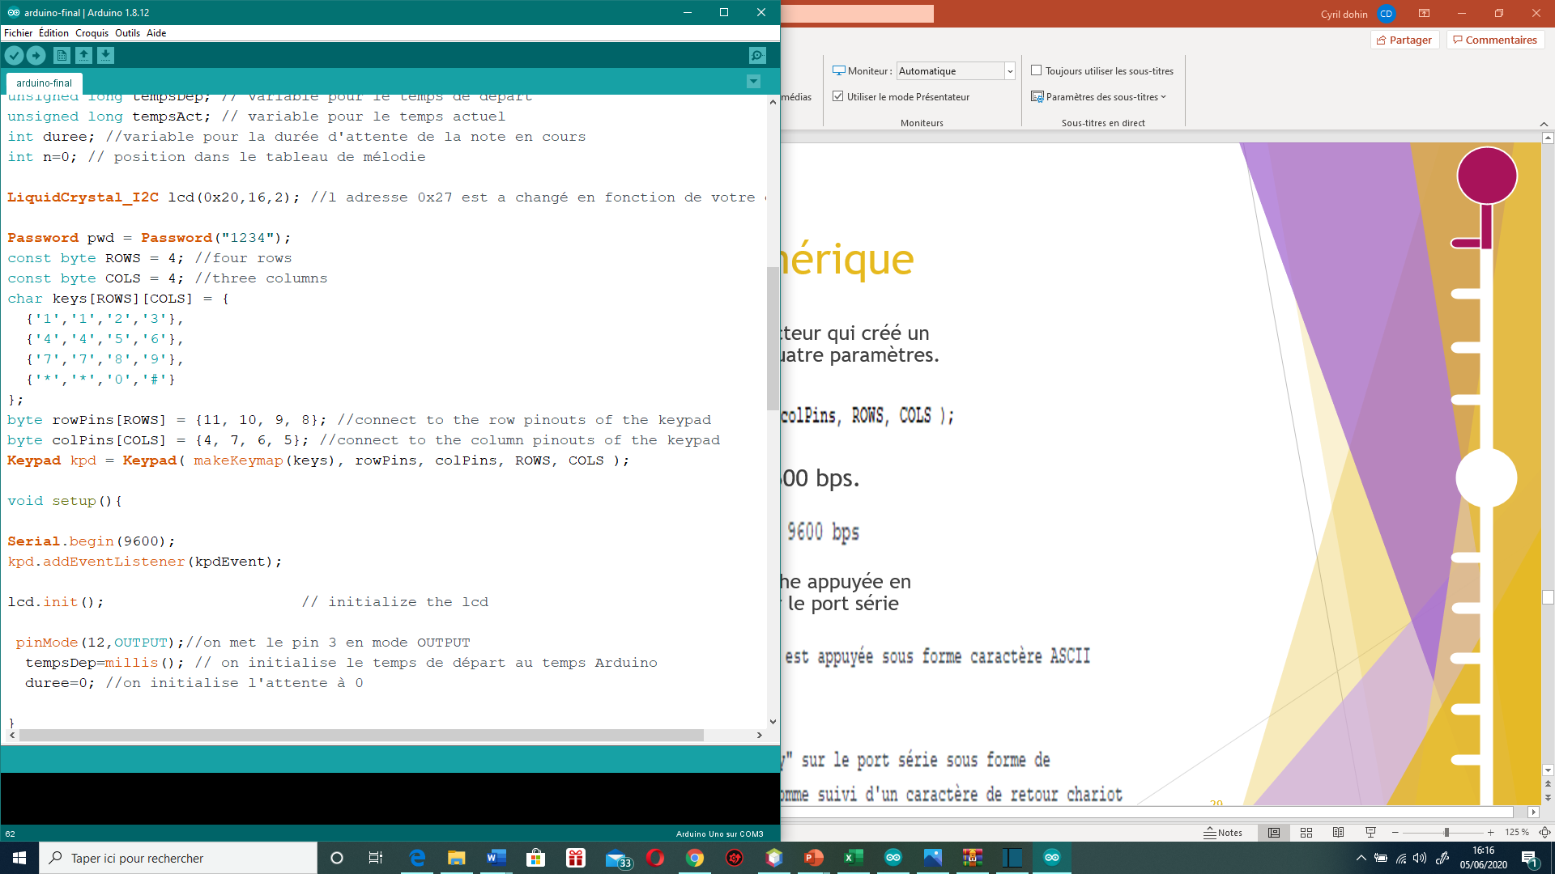

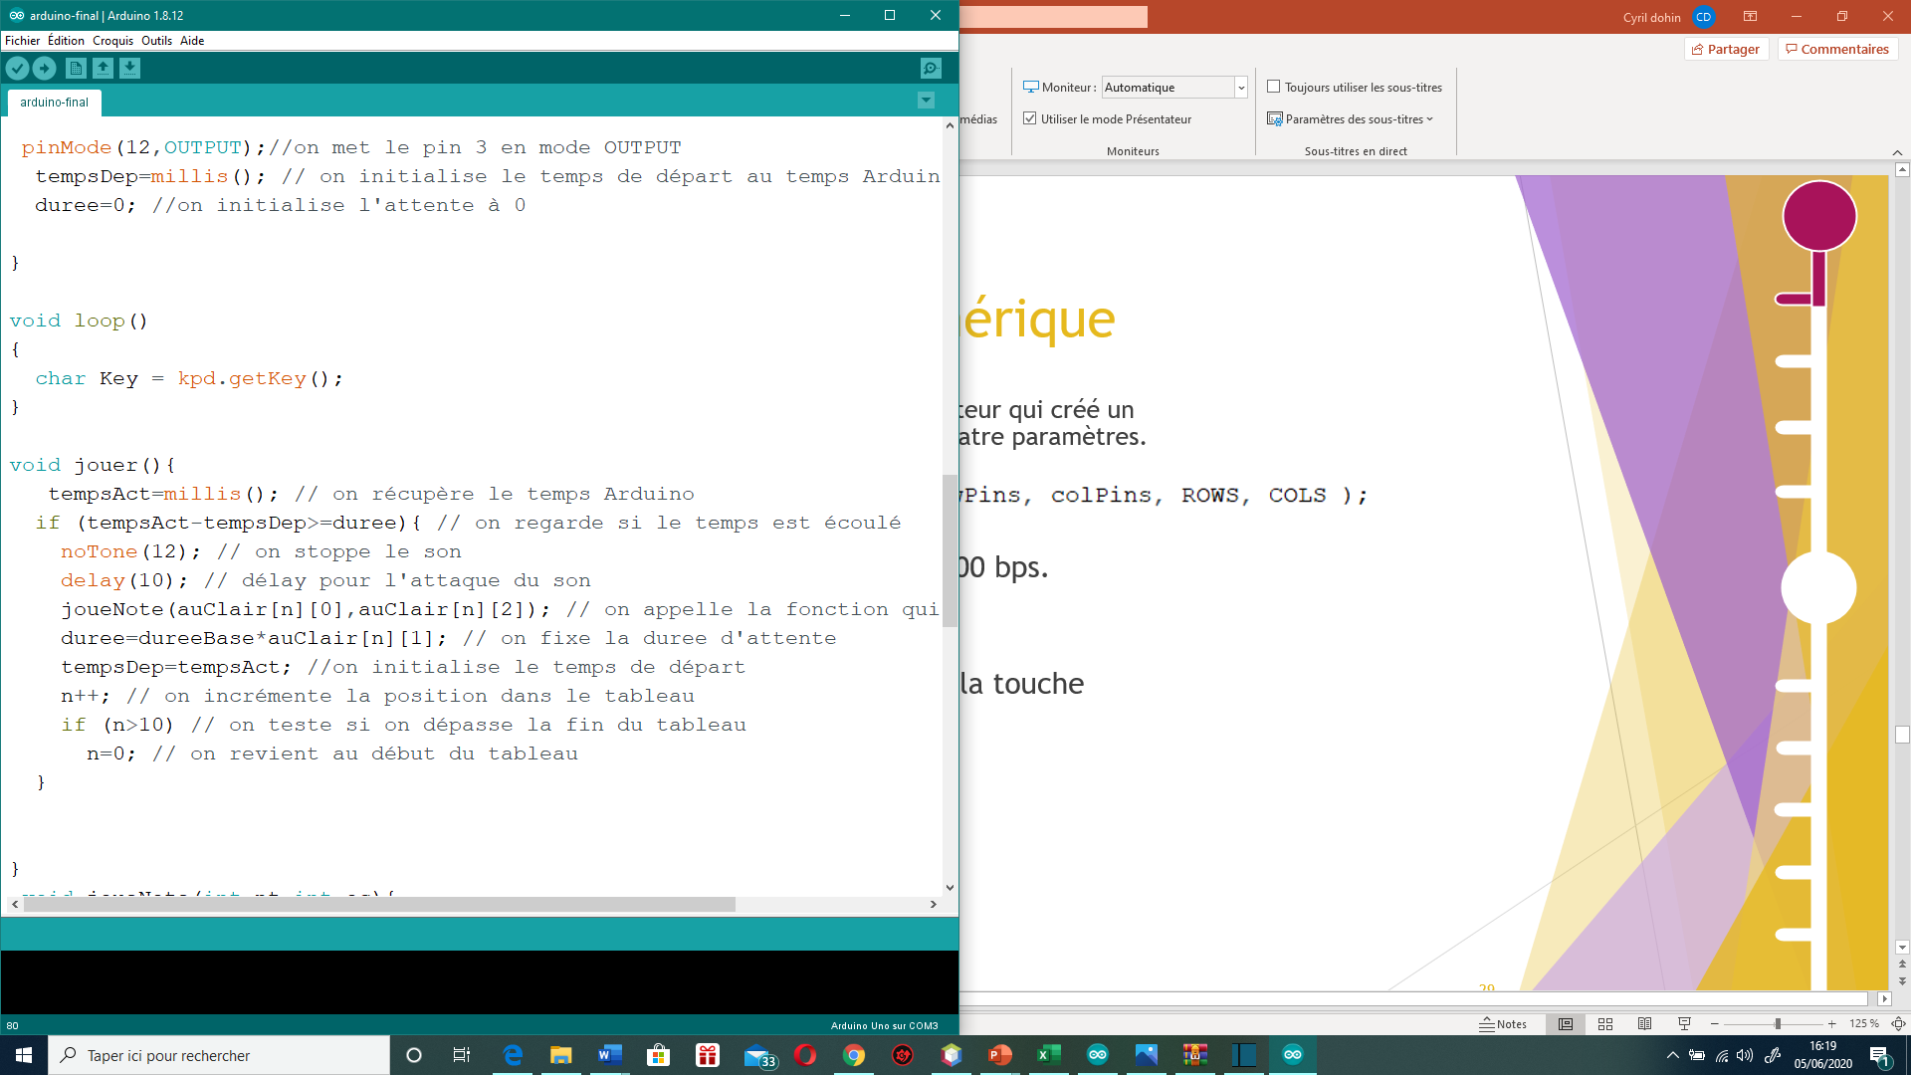
Connexion du pavé numérique
La bibliothèque « keypad » inclue un constructeur qui créé un «objet clavier». Ce constructeur possèdent quatre paramètres.
Il faut ensuite ouvrir le port série à 9600 bps.
Pour finir « keypad.getKey() » renvoie la touche appuyée en caractère ASCII

Slide 22
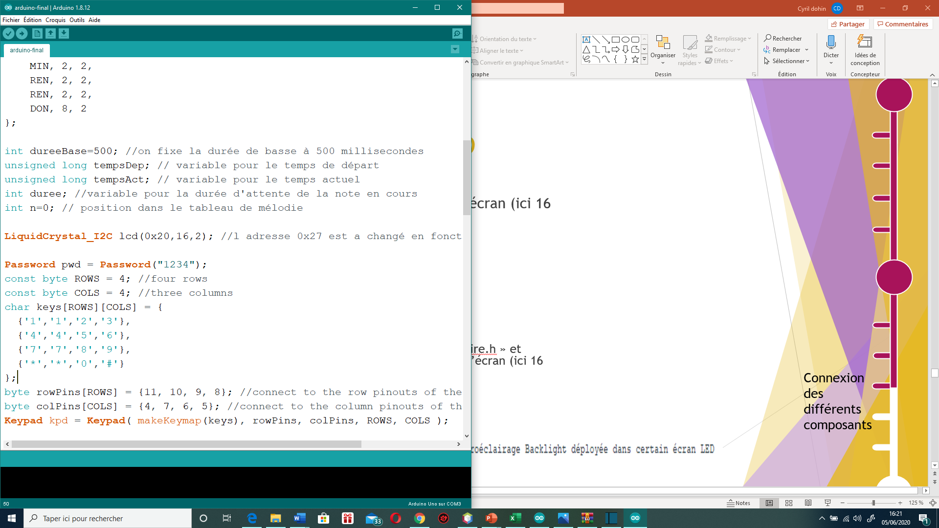
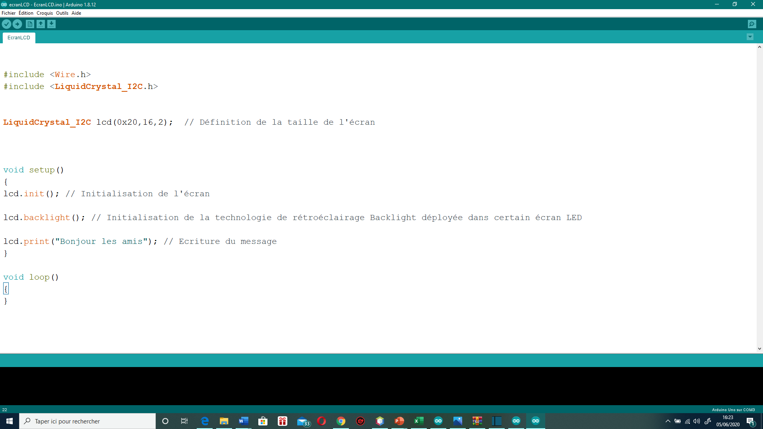
Connexion de l’écran LCD
Il faut tout d’abord définir la taille de l’écran (ici 16 par 2).
Il faut tout d’abord déclaré les bibliothèque « Wire.h » et « LiquidCrystal_I2C.h », puis définir la taille de l’écran (ici 16 par 2).
Connexion des différents composants

Slide 23
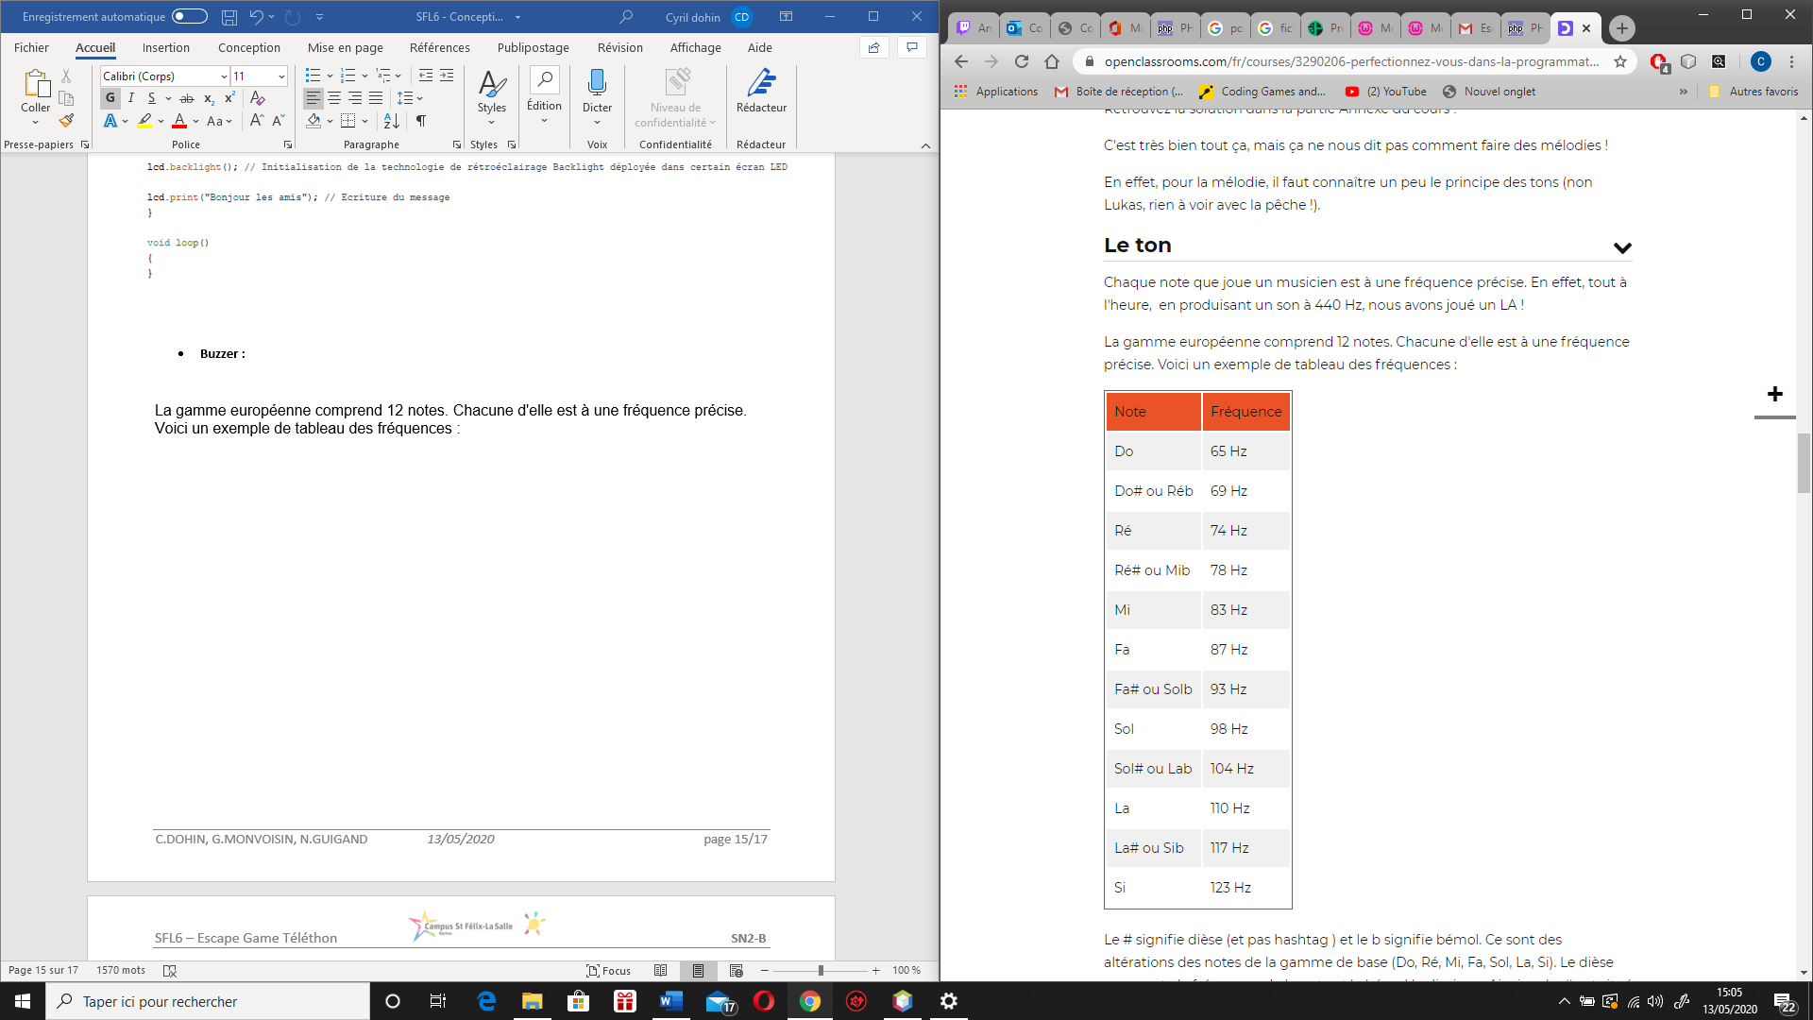
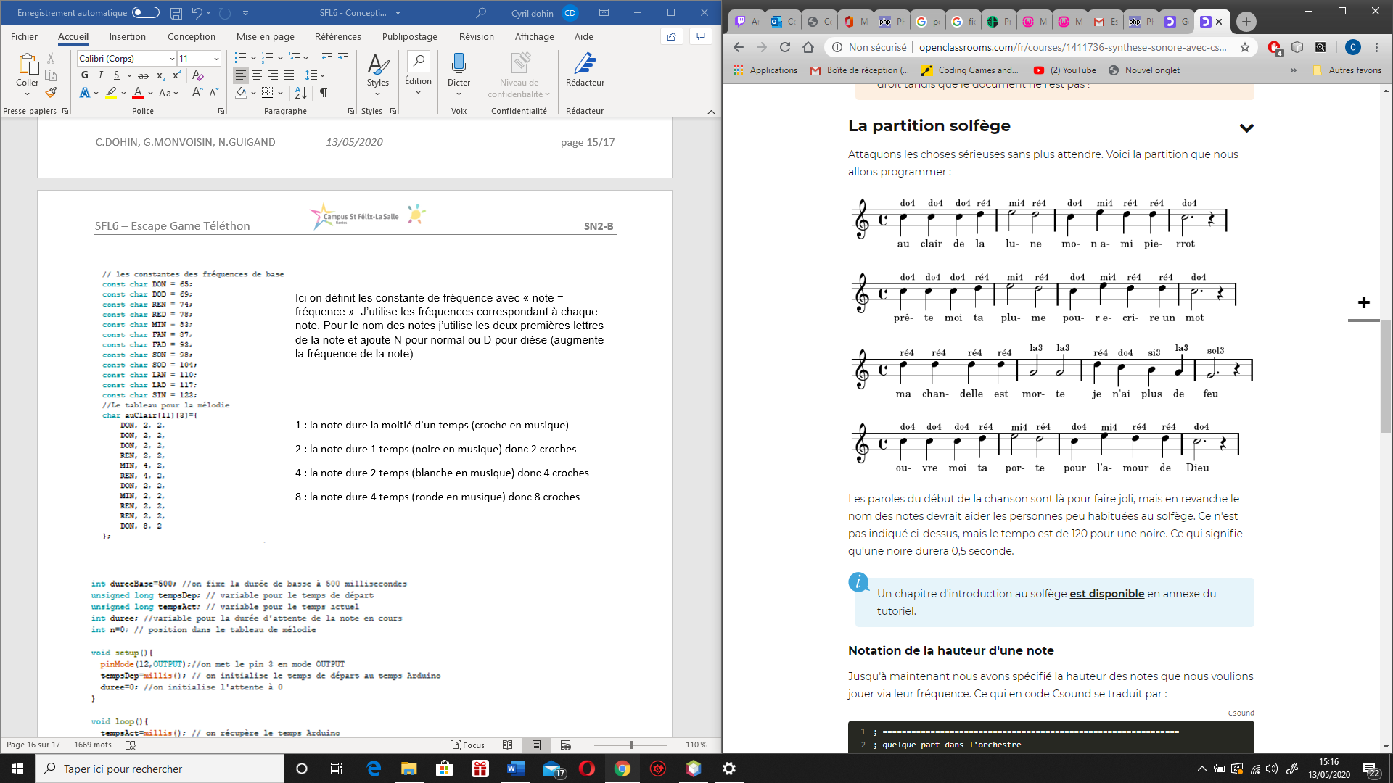
Connexion du buzzer
La gamme européenne comprend 12 notes. Chacune d'elle est à une fréquence précise.
Tableau des fréquences :
Partition solfège de « Au clair de la lune» :

Slide 24
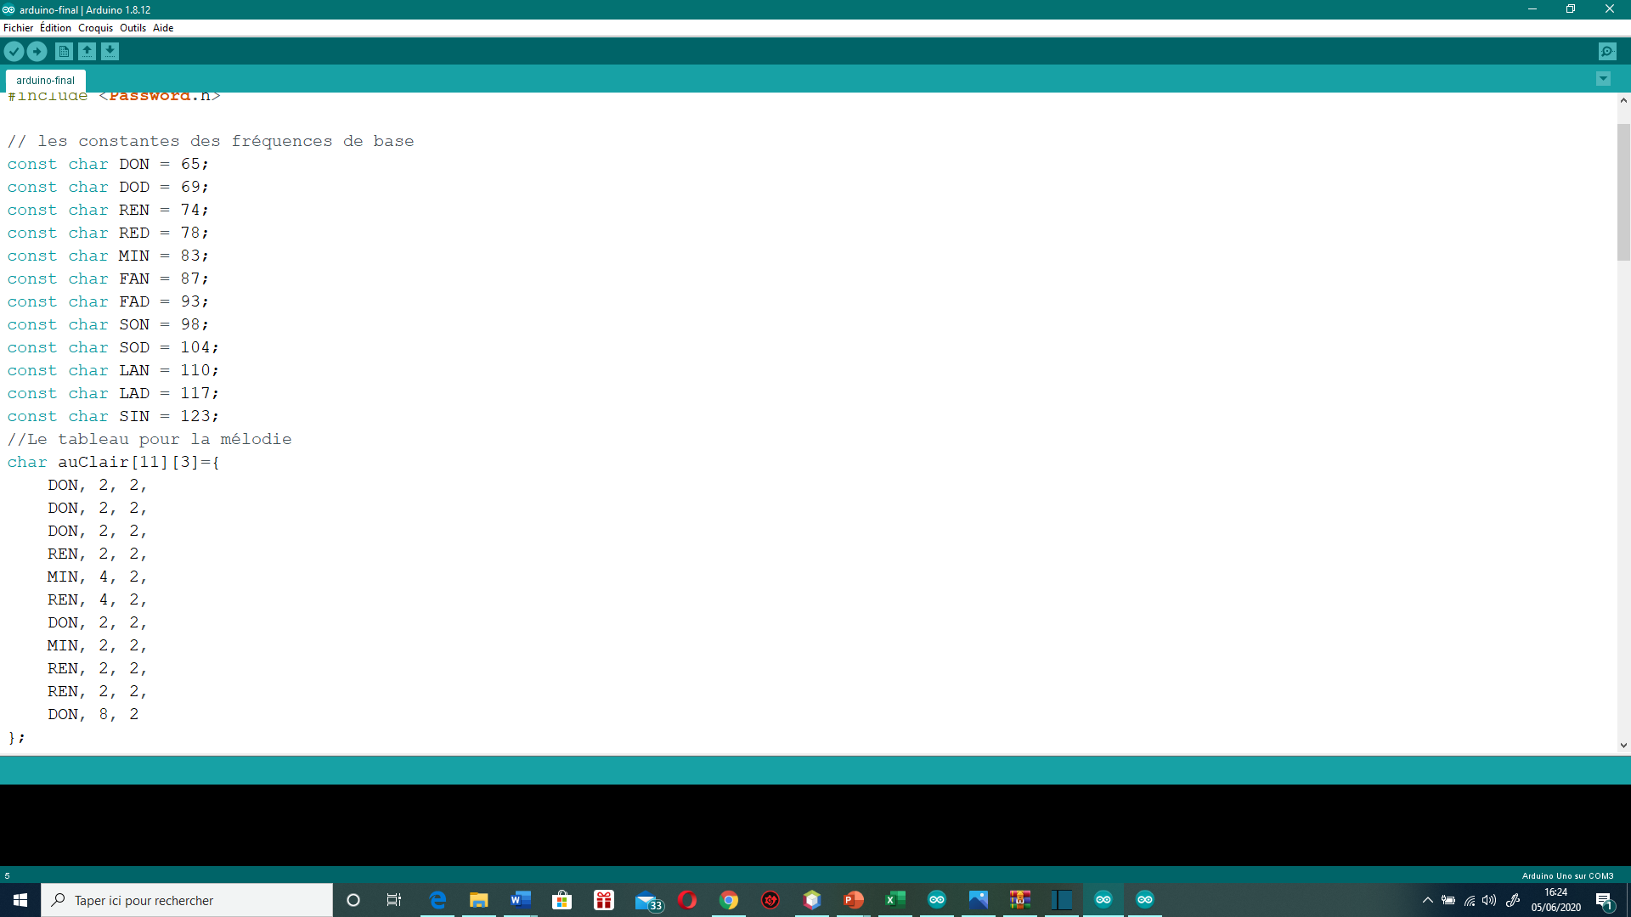
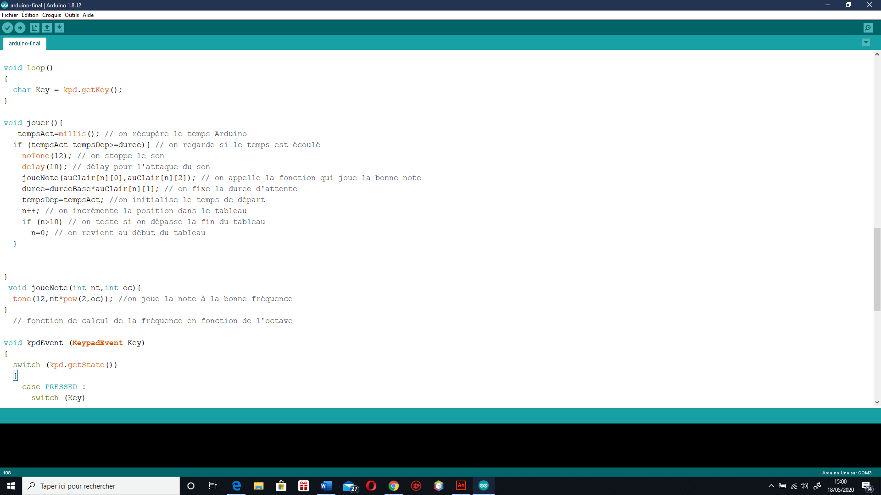
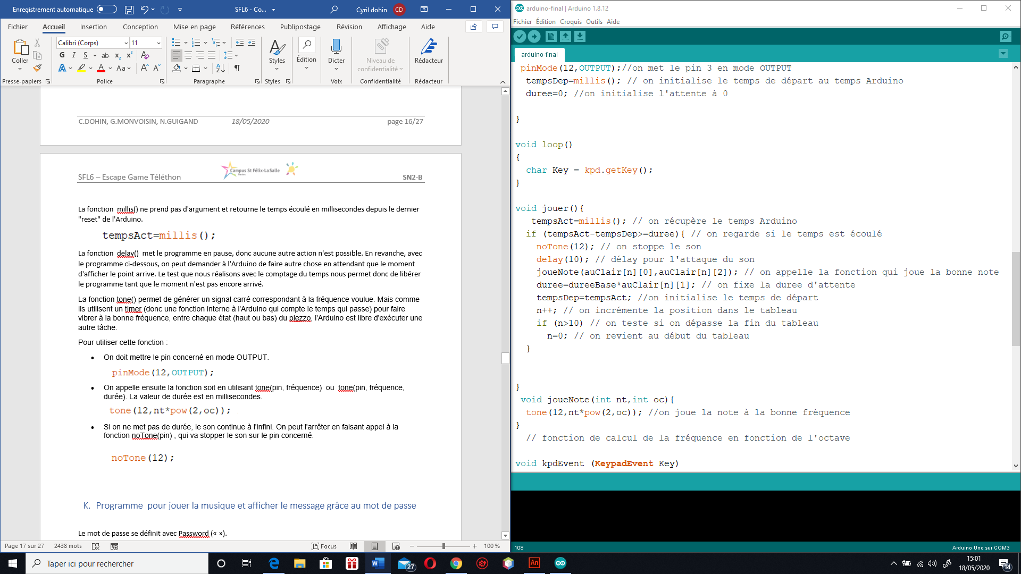
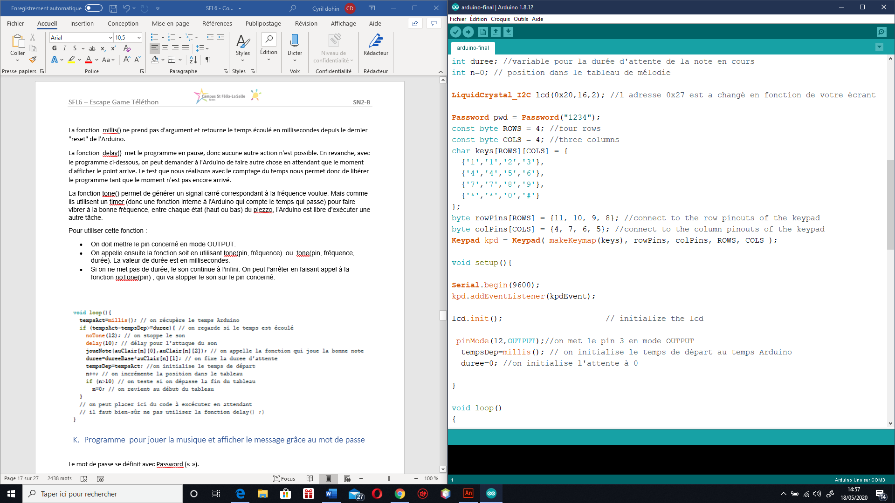
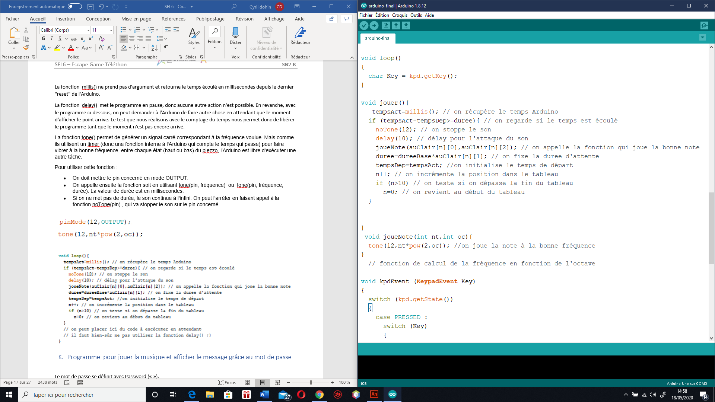
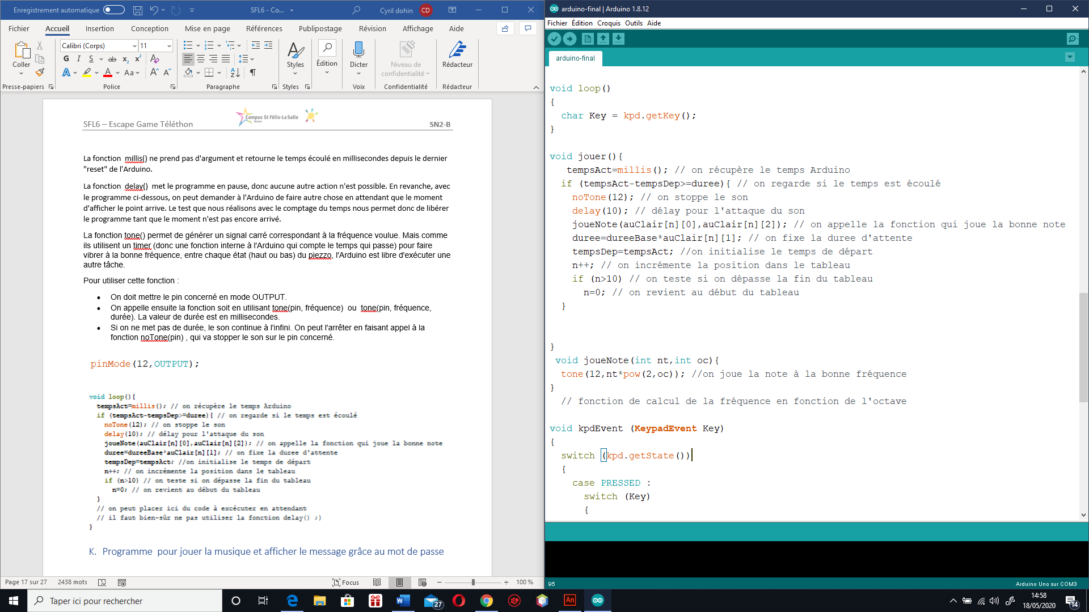
Connexion du Buzzer
J’utilise les fréquences correspondant à chaque note.
Pour le nom des notes j’utilise les deux premières lettres de la note et ajoute N pour normal ou D pour dièse.
La fonction millis()
La fonction delay()
La fonction tone()

Slide 25
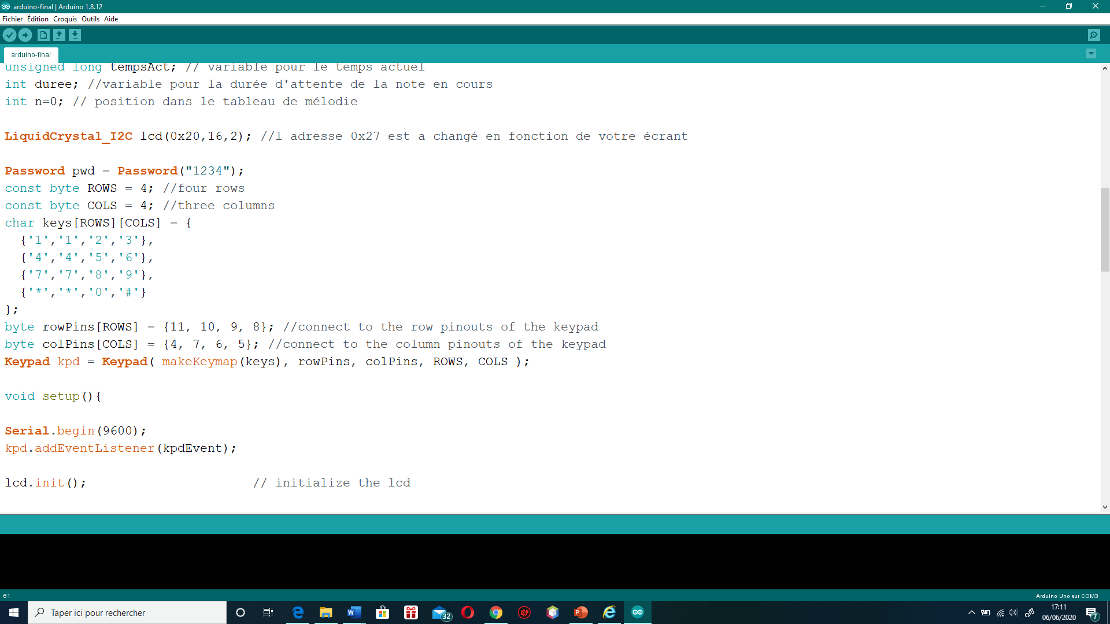
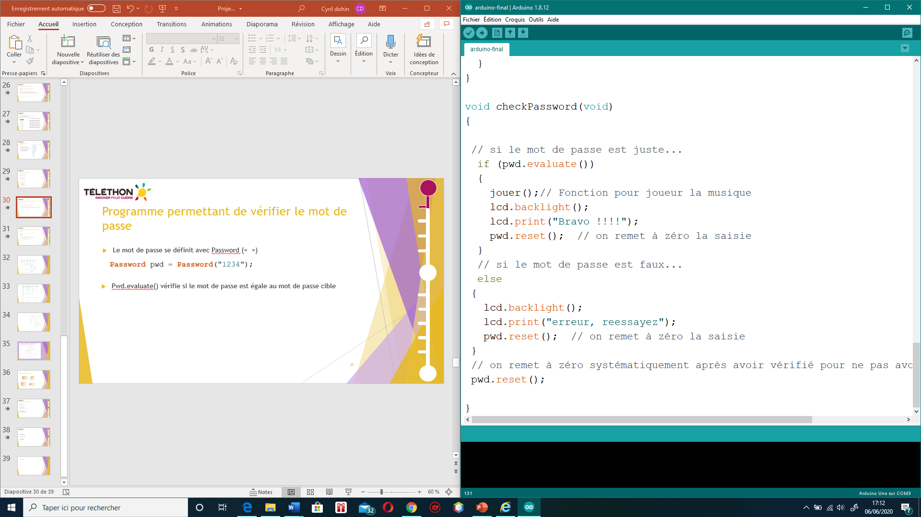
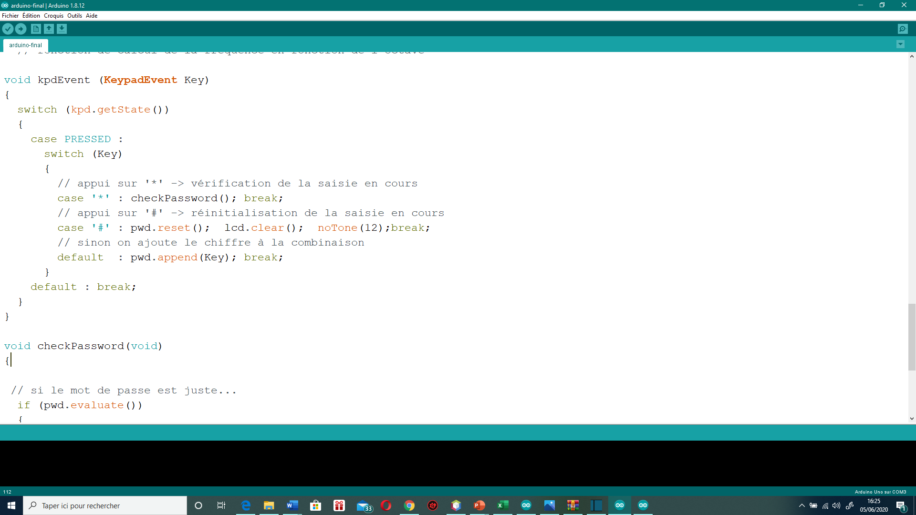
Programme permettant de vérifier le mot de passe
Le mot de passe se définit avec Password (« »)
Pwd.evaluate() vérifie si le mot de passe est égale au mot de passe cible
Pour valider ou réinitialiser la saisie il faut définir les touches.

Slide 26
Programme permettant de vérifier le mot de passe
Pour valider ou réinitialiser la saisie il faut définir les touches.

Slide 27
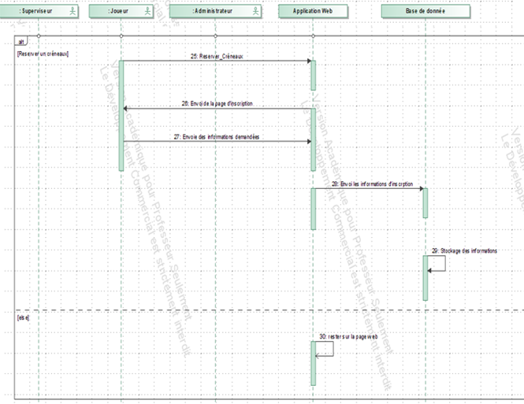

Slide 28
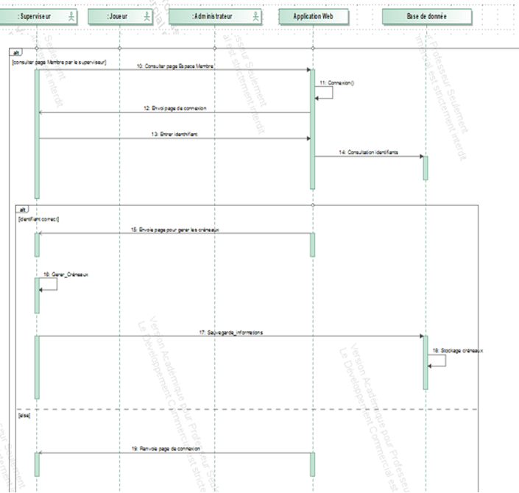

Slide 29
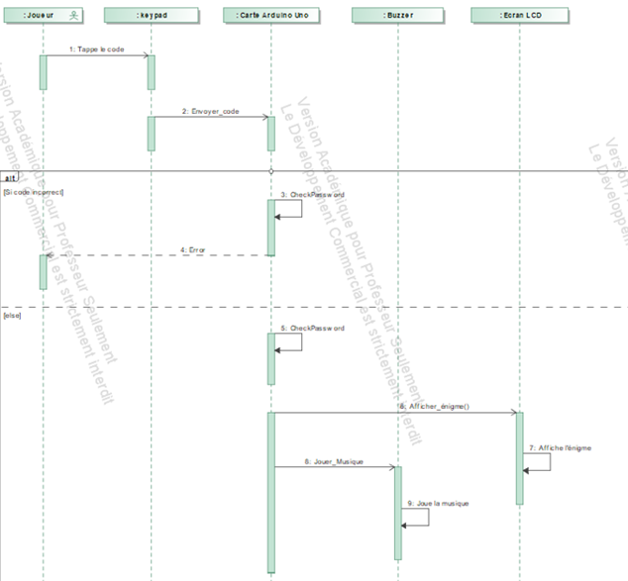

Slide 30
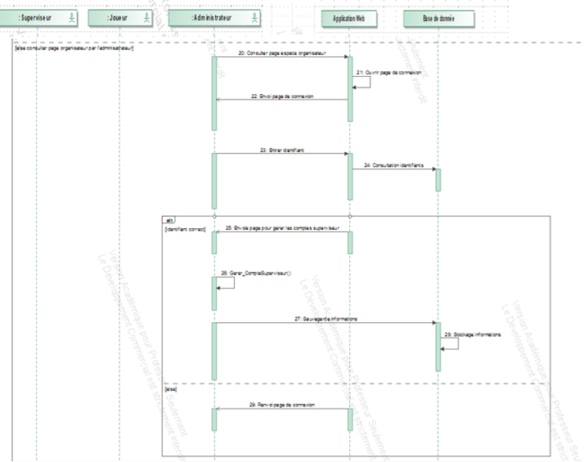

Slide 31
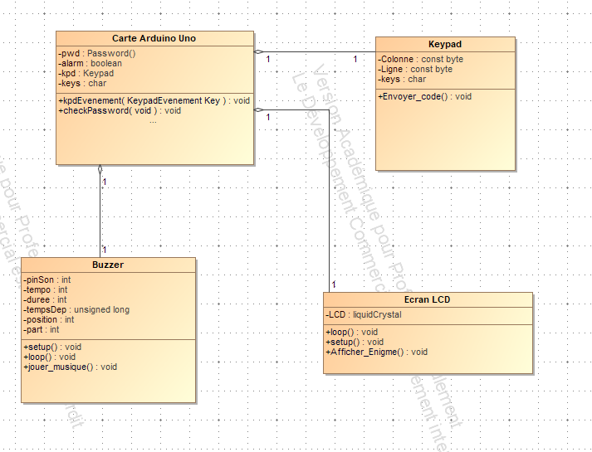
Diagramme de classe

Slide 32
Problèmes rencontrés
Application Web
Partie analyse
Clef étrangère
Créneau horaire
Mettre en place le calendrier
Application Arduino
Câblage pavé numérique
Câblage de l’ensemble

Slide 33
Conclusion
Connaissances apportées
Ce qu’il me reste à faire
Poursuite d’étude
Diagramme de séquence

Slide 34
Partie 2

